Slide 1
Добрый день! Вас приветствует участница научно – практической конференции средней школы №2, 4Б класса
Гайнцева Светлана

Slide 2
Место псевдонима в жизни творческого человека
Каждый русский писатель состоит
из тела, души и псевдонима.
Г.Плеханов

Slide 3
ЦЕЛЬ:
Изучить причины появления псевдонимов среди
творческих людей.
ЗАДАЧИ:
изучить литературу по данной теме;
выяснить значение слова «псевдоним»;
провести анкетирование:
создать дополнительный материал для уроков
литературного чтения.

Slide 4
Объект исследования: известные писатели и поэты.
Предмет исследования: псевдонимы писателей и
поэтов, творчество которых изучается в 1-4 классах.
Гипотеза исследования: предположим, что псевдо-
нимы помогают ближе познакомиться с биогра-
фией и творчеством писателей.
Методы исследования:
анализ источников
анкетирование
наблюдение

Slide 8
Псевдоним состоит из двух греческих основ:
pseudos (ложь) и onyma (имя).
Псевдоним – это вымышленное имя, которое
иногда принимают писатели, актеры, артисты.
С.И.Ожегов

Slide 9
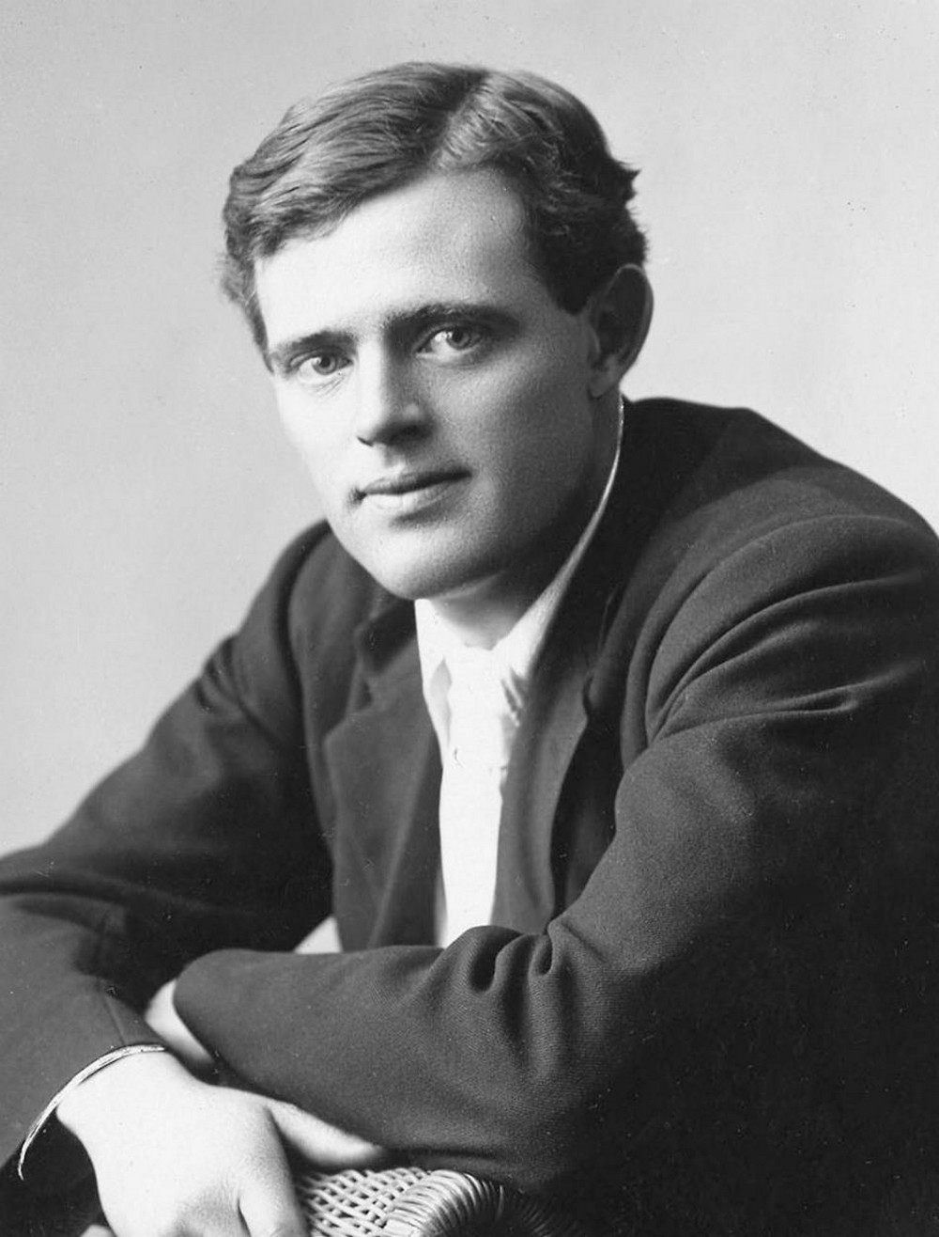
1. Неблагозвучность фамилии
Джон Лондон
(Джек Лондон)

Slide 10
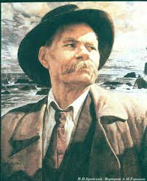
Алексей Максимович
Пешков
(Максим Горький)

Slide 11
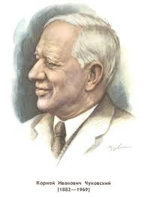
2. Стремление скрыть происхождение
или национальность
Николай Васильевич
Корнейчуков
(Корней Иванович
Чуковский)

Slide 12
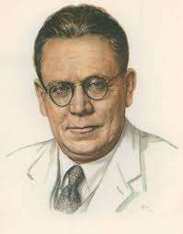
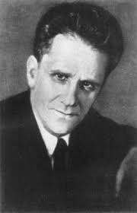
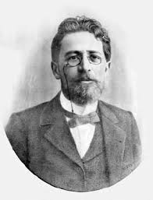
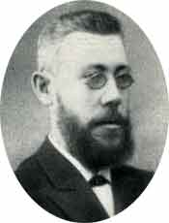
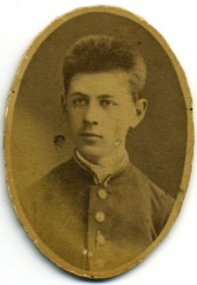
3. Слишком много однофамильцев
Самуил
Яковлевич
Маршак
Илья
Яковлевич
Маршак
(М.Ильин)
Антон
Павлович
Чехов
Александр
Павлович
Чехов
(А.Седов)
Михаил
Павлович
Чехов
(М.Богемский)

Slide 13
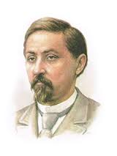
4.Стремление показать откуда родом
писатель
Дмитрий Наркисович
Мамин
(Д.Н.Мамин – Сибиряк)

Slide 14
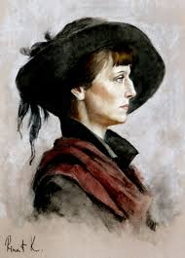
5.Стремление избежать недовольства
родных
Анна Андреевна
Горенко
(Анна Ахматова)

Slide 15
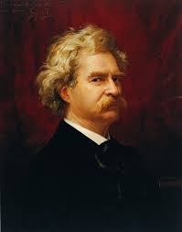
6. Страх перед неудачей в печати
Самюэль Ленгхорн
Клеменс
(Марк Твен)

Slide 16
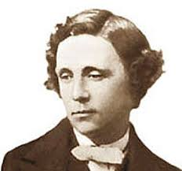
7.Стремление скрыть свое авторство, так
как писатель или поэт занимал официальный
пост
Чарльз Латуидж Доджон
(Льюис Кэрол)

Slide 17
Спасибо за внимание!

